Slide 1
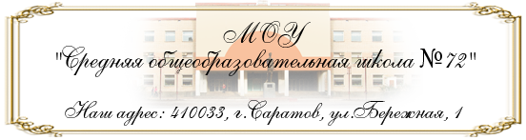


Алгоритмизация и основы программирования.

Slide 2

Демоверсии ФИПИ.

Slide 3
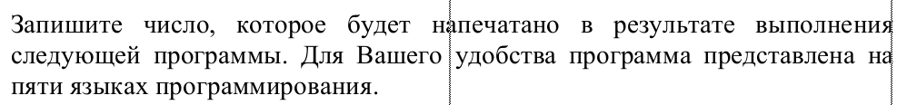
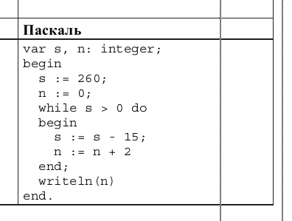
Демоверсия ФИПИ-2018.
S | n
260 | 0
245 | 2
230 | 4
215 | 6
200 | 8
185 | 10
170 | 12
155 | 14
140 | 16
S | n
125 | 18
110 | 20
95 | 22
80 | 24
65 | 26
50 | 28
35 | 30
20 | 32
5 | 34
S | n
-10 | 36
Ответ:
36

Slide 4
Демоверсия ФИПИ-2018.
Ниже на пяти языках программирования записан рекурсивный алгоритм F.
Запишите подряд без пробелов и разделителей все числа, которые будут напечатаны на экране при выполнении вызова F(9). Числа должны быть записаны в том же порядке, в котором они выводятся на экран.
procedure F(n: integer)
begin
if n > 0 then
begin
write(n);
F(n - 3);
F(n div 3)
end
end;
9
6
3
3
2
1
1
Ответ:
9631231

Slide 5
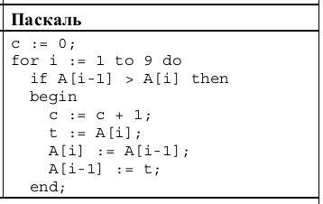
Демоверсия ФИПИ-2018.
В программе используется одномерный целочисленный массив А с индексами от 0 до 9. Значения элементов равны 3, 0, 4, 6, 5, 1, 8, 2, 9, 7 соответственно, т.е. А[0] = 3, А[1] = 0 и т.д.
Определите значение переменной с после выполнения следующего фрагмента этой программы.
3, 0, 4, 6, 5, 1, 8, 2, 9, 7
0, 3, 4, 6, 5, 1, 8, 2, 9, 7
0, 3, 4, 5, 6, 1, 8, 2, 9, 7
0, 3, 4, 5, 1, 6, 8, 2, 9, 7
0, 3, 4, 5, 6, 1, 2, 8, 9, 7
0, 3, 4, 5, 6, 1, 2, 8, 7, 9
Ответ:
5

Slide 6

Анализ циклов.

Slide 7
var s, n: integer;
begin
s : = 0;
n : = 0;
while s < 100 do
begin
s : = s + 8;
n : = n + 2;
end;
writeln(n)
end.
шаг | S | n
0 | 0 | 0
1 | 8 | 2
2 | 16 | 4
3 | 24 | 6
4 | 32 | 8
5 | 40 | 10
6 | 48 | 12
7 | 56 | 14
8 | 64 | 16
шаг | S | n
9 | 72 | 18
10 | 80 | 20
11 | 88 | 22
12 | 96 | 24
13 | 104 | 26
s < 100
100 : 8 = 12
(12+1)*2=26
Ответ:
26
Источник: ЕГЭ-2018. Информатика. Типовые. задания. В.Р. Лещинер

Slide 8
var k, s : integer
begin
k := 1000;
s : = 2 ;
while s < 600 do
begin
s : = s * 2;
k := k - 5
end;
write(k)
end.
шаг | S | k
0 | 2 | 1000
1 | 4 | 995
2 | 8 | 990
3 | 16 | 985
4 | 32 | 980
5 | 64 | 975
6 | 128 | 970
7 | 256 | 965
8 | 512 | 960
шаг | S | k
9 | 1024 | 955
s < 600
2⁹= 512
K=1000-9*5=955
Ответ:
955
Источник: Информатика. Больш. сб. тем. задан. подг. ЕГЭ_2018

Slide 9
var k, s : integer
begin
k := 1024;
s := 50;
while s > 30 do
begin
s ; = s - 4 ;
k := k div 2
end;
write(k)
end.
шаг | S | k
0 | 50 | 1024
1 | 46 | 512
2 | 42 | 256
3 | 38 | 128
4 | 34 | 64
5 | 30 | 32
s > 30
Ответ:
32
Источник: Информатика. Больш. сб. тем. задан. подг. ЕГЭ_2018

Slide 10

Анализ рекурсивных алгоритмов.

Slide 11
Дан рекурсивный алгоритм:
procedure F(n: integer);
begin
writeln(n);
if n < 5 then begin
F(n + 1);
F(n + 3)
end
end;
Найдите сумму чисел, которые будут выведены при вызове F(1).
1
2
4
3
5
5
7
4
6
5
7
Ответ:
49

Slide 12
Дан рекурсивный алгоритм:
procedure F(n: integer);
begin
writeln(n);
if n < 6 then begin
F(n+2);
F(n*3)
end
end;
Найдите сумму чисел, которые будут выведены при вызове F(1).
1
3
3
5
9
5
9
7
15
7
15
Ответ:
79

Slide 13
Дан рекурсивный алгоритм:
procedure F(n: integer);
begin
writeln('*');
if n > 0 then begin
F(n-2);
F(n div 2)
end
end;
Сколько символов "звездочка" будет напечатано на экране при выполнении вызова F(7)?
*
5
3
1
3
1
2
1
1
1
Ответ:
21

Slide 14
procedure F(n: integer);
begin
writeln('*');
if n > 0 then begin
F(n-2);
F(n div 2)
end
end;
F(7)?
Определим рекуррентную формулу; обозначим через G(n) количество звездочек, которые выводит программа при вызове F(n).
G(n) = 1 при всех n <= 0
G(n) = 1 + G(n-2) + G(n div 2) при n > 0
G(0) = 1
G(1) = 1 + G(-1) + G(0) = 1 + 1 + 1 = 3
G(2) = 1 + G(0) + G(1) = 1 + 1 + 3 = 5
G(3) = 1 + G(1) + G(1) = 1 + 3 + 3 = 7
G(4) = 1 + G(2) + G(2) = 1 + 5 + 5 = 11
G(5) = 1 + G(3) + G(2) = 1 + 7 + 5 = 13
G(6) = 1 + G(4) + G(3) = 1 + 11 + 7 = 19
G(7) = 1 + G(5) + G(3) = 1 + 13 + 7 = 21
Ответ:
21

Slide 15
Процедура F(n), где n – натуральное число, задана следующим образом (язык Паскаль):
procedure F(n: integer);
begin
if n < 3 then
write('*')
else begin
F(n-1);
F(n-2);
F(n-2)
end;
end;
Сколько звездочек напечатает эта процедура при вызове F(6)? В ответе запишите только целое число.
G(n) = 1 при всех n <3
G(n) = G(n-1) + G(n - 2) + G(n - 2) при n < =3
G(1) = 1
G(2) = 1
G(3) = G(2) +G (1) + G(1) = 3
G(4) = G(3) +(2) + G(2) = 5
G(5) = G(4) +(3) + G(3) = 11
G(6) = G(5) +(4) + G(4) = 21
Ответ:
21

Slide 16
Алгоритм вычисления значения функции F(n), где n – натуральное число,
задан следующими соотношениями:
F(1) = 1
F(n) = F(n–1) * n, при n > 1
Чему равно значение функции F(5)?
В ответе запишите только целое число
F(1) = 1
F(2) = F(2–1) * 2 = 2
F(3) = F(3–1) * 3 = 6
F(4) = F(4–1) * 4 = 24
F(5) = F(5–1) * 5= 120
Ответ:
120

Slide 17
Алгоритм вычисления значений функций F(n) и G(n), где n – натуральное число, задан следующими соотношениями:
F(1) = 1; G(1) = 1;
F(n) = F(n – 1) – G(n – 1),
G(n) = F(n–1) + G(n – 1), при n >=2
Чему равно значение величины F(5)/G(5)?
В ответе запишите только целое число.
F(2) = F(1) - G(1) = 0
G(2) = F(1) + G(1) = 2
F(3) = F(2) - G(2) = -2
G(3) = F(2) + G(2) = 2
F(4) = F(3) - G(3) = -4
G(4) = F(3) + G(3) = 0
F(5) = F(4) - G(4) = -4
G(5) = F(4) + G(4) = -4
F(5)/G(5) = 1
Ответ:
1

Slide 18
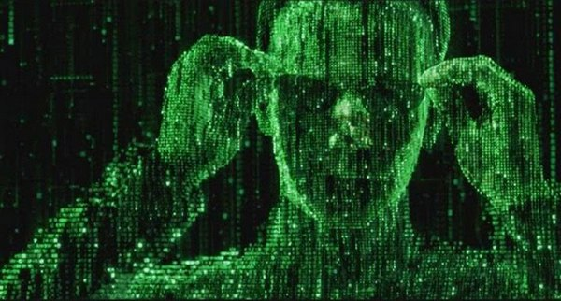
Работа с массивами и матрицами

Slide 19
Немного теории…
Массив – это набор однотипных элементов, имеющих общее имя и расположенных в памяти рядом
Для обращения к элементу массива используют квадратные скобки, запись A[i] обозначает элемент массива A с номером (индексом) i
Матрица (двухмерный массив) – это прямоугольная таблица однотипных элементов
Если матрица имеет имя A, то обращение A[i,k] обозначает элемент, расположенный на пересечении строки i и столбца k
Элементы, у которых номера строки и столбца совпадают, расположены на главной диагонали
A[1,1]
 | A[2,2]
 |  | A[3,3]
 |  |  | A[4,4]

Slide 20
Немного теории…
6. Выше главной диагонали расположены элементы, у которых номер строки меньше номера столбца:
 | A[1,2] | A[1,3] | A[1,4]
 |  | A[2,3] | A[2,4]
 |  |  | A[3,4]
7. Ниже главной диагонали расположены элементы, у которых номер строки больше номера столбца:
A[2,1]
A[3,1] | A[3,2]
A[4,1] | A[4,2] | A[4,3]

Slide 21
В программе описан одномерный целочисленный массив с индексами от 0 до 10. Ниже представлен фрагмент программы, обрабатывающей данный массив:
s:=0;
n:=10;
for i:=0 to n-2 do begin
s:=s+A[i]-A[i+2]
end;
В начале выполнения этого фрагмента в массиве находились трёхзначные натуральные числа. Какое наибольшее значение может иметь переменная s после выполнения данной программы?
s := 0
s := s + A[0] – A[2]
s := s + A[1] – A[3]
s := s + A[2] – A[4]

Slide 22
s:=0;
n:=10;
for i:=0 to n-2 do begin
s:=s+A[i]-A[i+2]
end;
s := 0
s := 0 + A[0] – A[2]
s := A[0] – A[2] + A[1] – A[3]
s := A[0] – A[2] + A[1] – A[3] + A[2] – A[4]
s := A[0] – A[2] + A[1] – A[3] + A[2] – A[4] + A[3] – A[5]
Значение s всегда будет равно сумме двух первых элементов массива минус сумма двух последних элементов
Все числа – трёхзначные, то есть принадлежат отрезку [100;999]
Максимальное значение s равно 999 + 999 – 100 – 100 = 1798
Ответ:
1798

Slide 23
В программе используется одномерный целочисленный массив A с индексами от 0 до 9. Значения элементов равны 6; 9; 7; 2; 1; 5; 0; 3; 4; 8 соответственно, т.е. A[0] = 6; A[1] = 9 и т.д.
Определите значение переменной c после выполнения следующего фрагмента программы, записанного ниже на разных языках программирования.
c := 0;
for i := 1 to 9 do
if A[i-1] < A[i] then begin
c := c + 1;
t := A[i];
A[i] := A[i-1];
A[i-1] := t
end;

Slide 24
c := 0;
for i := 1 to 9 do
if A[i-1] < A[i] then begin
c := c + 1;
t := A[i];
A[i] := A[i-1];
A[i-1] := t
end;
6 9 7 2 1 5 0 3 4 8
9 6 7 2 1 5 0 3 4 8
9 7 6 2 1 5 0 3 4 8
9 7 6 2 1 5 0 3 4 8
9 7 6 2 5 1 0 3 4 8
9 7 6 2 5 1 0 3 4 8
9 7 6 2 5 1 3 0 4 8
9 7 6 2 5 1 3 4 0 8
9 7 6 2 5 1 3 4 8 0
Всего было сделано 6 перестановок.
Ответ:
6

Slide 25
В программе используется одномерный целочисленный массив A с индексами от 1 до 25. Ниже представлен фрагмент программы, в котором задаются значения элементов:
n:= 25;
A[1]:= 2;
for i:= 2 to n do begin
A[i]:= 2*A[i–1] mod 10;
end;
Чему будет равно значение A[25] после выполнения фрагмента программы?
Внутри цикла берется остаток от деления 2*A[i–1]на 10
2, 4, 8, 16, 32, 64, 128, 256, 512, 1024…
2, 4, 8, 6, 2, 4, 8, 6, 2, 4, …
Таких полных групп в массиве с 25 элементами будет 25 div 4 = 6; эти 6 групп займут первые 24 элемента, а 25-м будет первый элемент в четвёрке, то есть 2
Ответ:
2

Slide 26
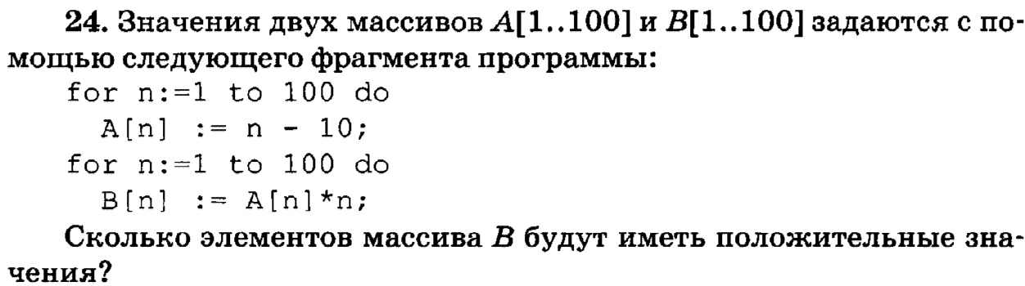
Источник: Решение типовых экзам. зад. по информатике_Дергачева Л.М
Ответ:
90

Slide 27
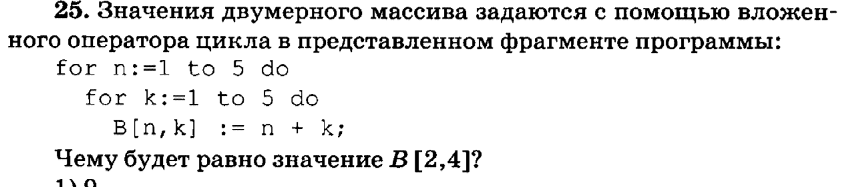
Источник: Решение типовых экзам. зад. по информатике_Дергачева Л.М
Ответ:
6

Slide 28
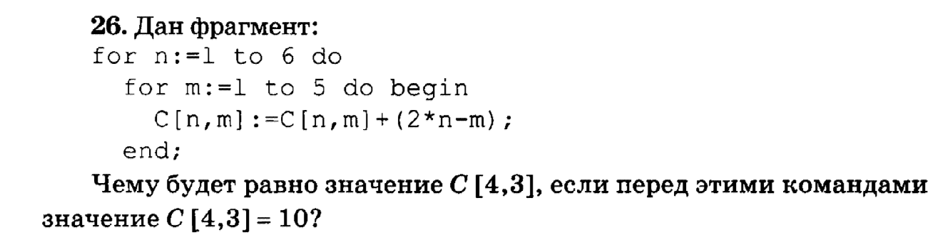
Источник: Решение типовых экзам. зад. по информатике_Дергачева Л.М
Ответ:
15

Slide 29
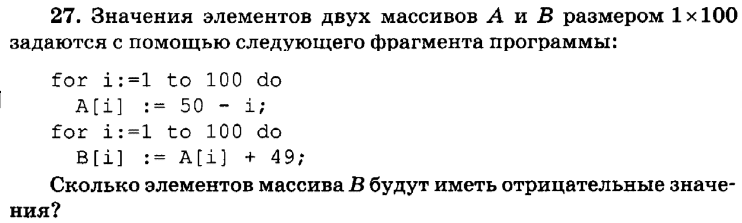
Источник: Решение типовых экзам. зад. по информатике_Дергачева Л.М
Ответ:
1

Slide 30
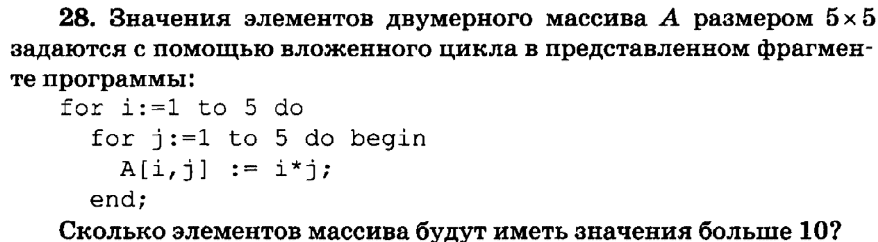
Источник: Решение типовых экзам. зад. по информатике_Дергачева Л.М
Ответ:
8

Slide 31
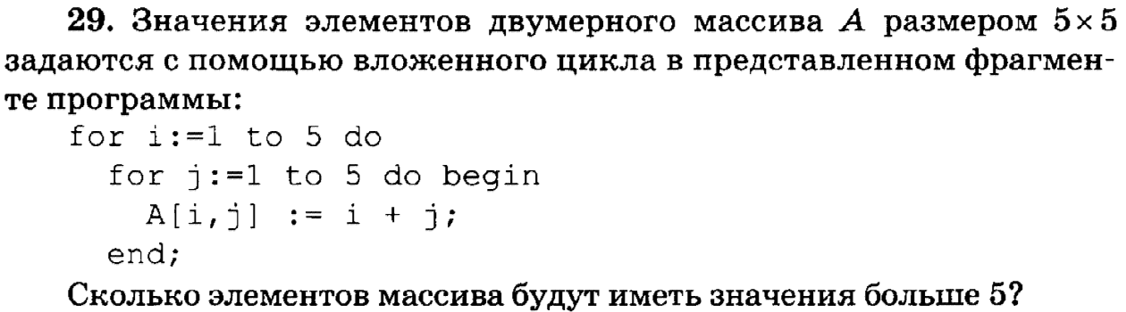
Ответ:
15

Slide 32
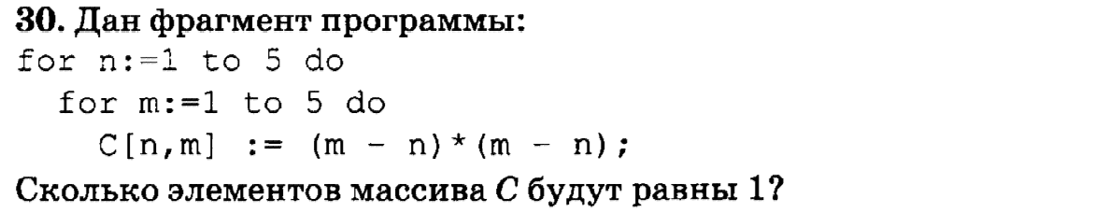
Ответ:
8

Slide 33
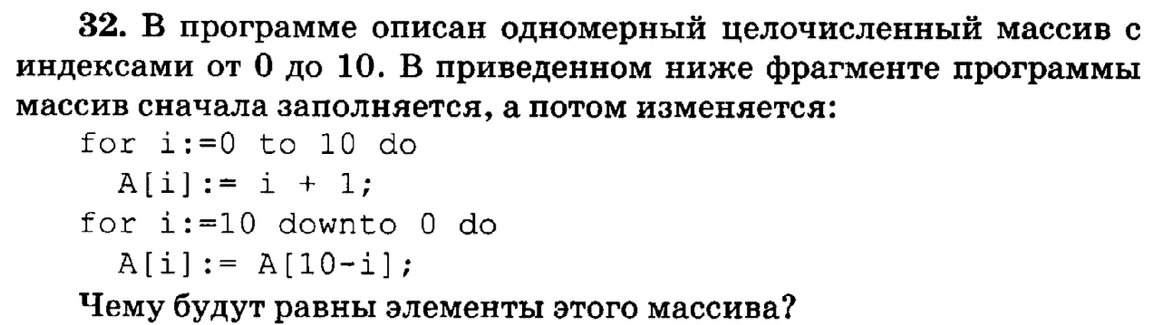

Ответ:

Slide 34
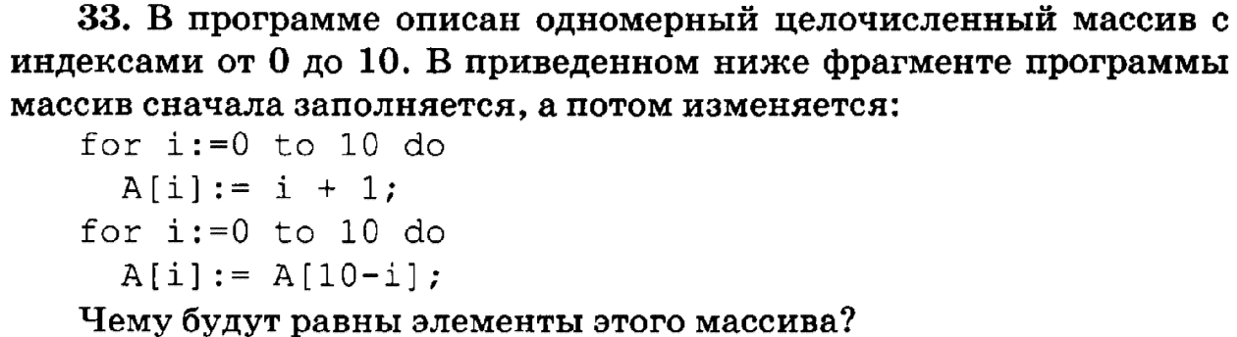

Ответ:

Slide 35
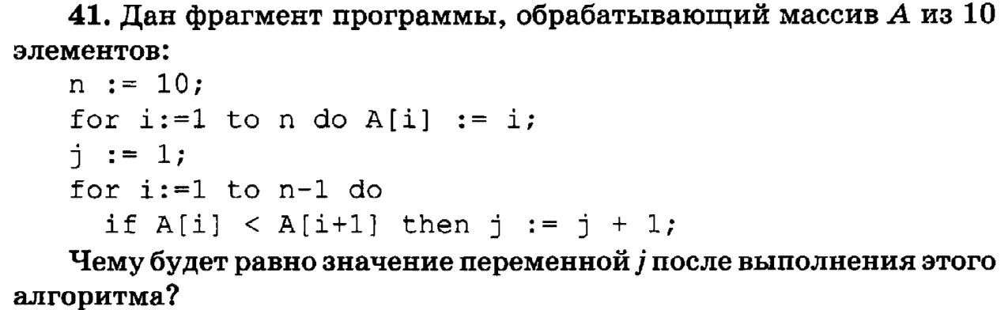
Ответ:
10

Slide 36
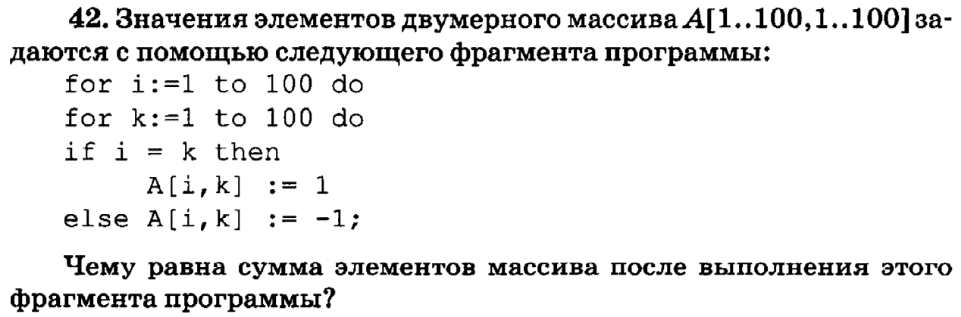
Ответ:
-9800

Slide 37
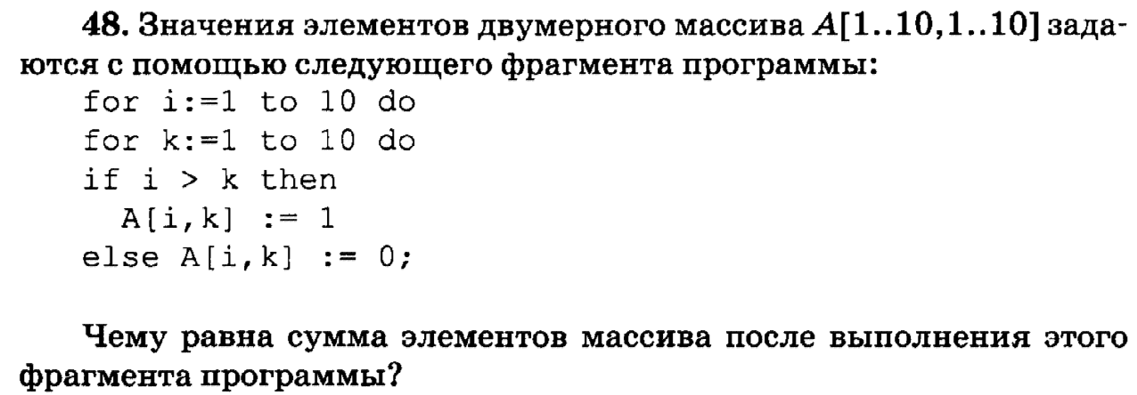
Ответ:
45

Slide 38
Ответ:
2

